Slide 1

KOV personalijuhtimise mudel ja tööriistakast Rivo Noorkõiv rivo@geomedia.ee 28.02.2024

Slide 2
Ettekande fookus
Personalijuhtimise mudeli ja tööriistakasti koostamise eesmärk ja ülesanded
Personalijuhtimise mudeli ja tööriistakasti tööde hetkeseis
Edasised tegevused ja töö lõpptulemus

Slide 3
Mudeli koostamise eesmärgid
Kohaliku omavalitsuse personalijuhtimise mudeli eesmärk on asjatundlike ja motiveeritud töötajate olemasolu ning tõhus töökorraldus Eesti igas linnas ja vallas.
Luuakse personalijuhtimise mudel ja tööriistad ning viiakse läbi koolitus, mille abil luua KOVide personalijuhtimise homset edu ja lahendada tänaseid probleeme.
Personalijuhtimine ja personalitöö on üks oluline osa KOV terviklikust võimekusest, mitte eraldiseisev funktsioon, et töötada säästlikult ja mõjusalt.

Slide 4
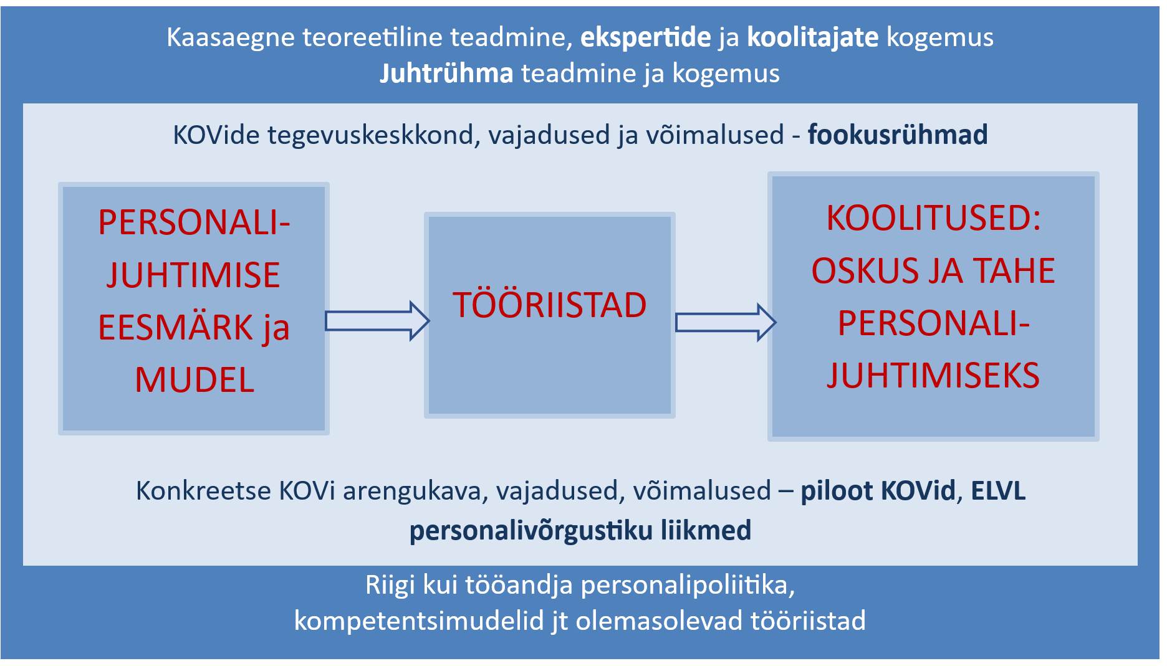
Personalijuhtimise mudeli koostamise ülesannete täitmise üldine skeem

Slide 5
Mudeli koostamise protsess

Slide 6
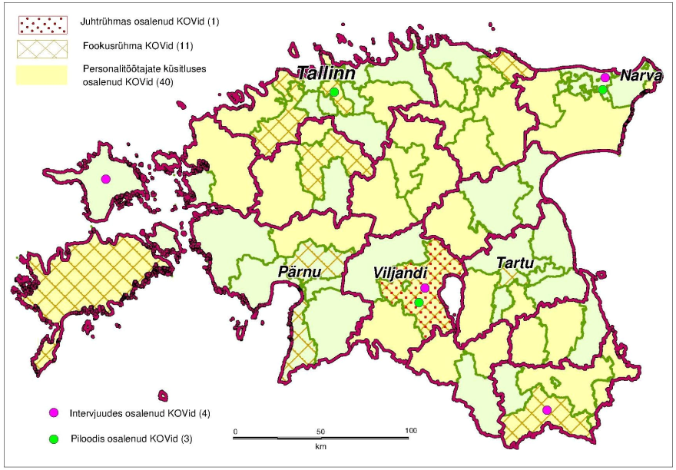
Mudeli koostamisse kaasatud KOVid

Slide 7
KOV personalitöötajate e-küsitluse tulemused

Slide 8
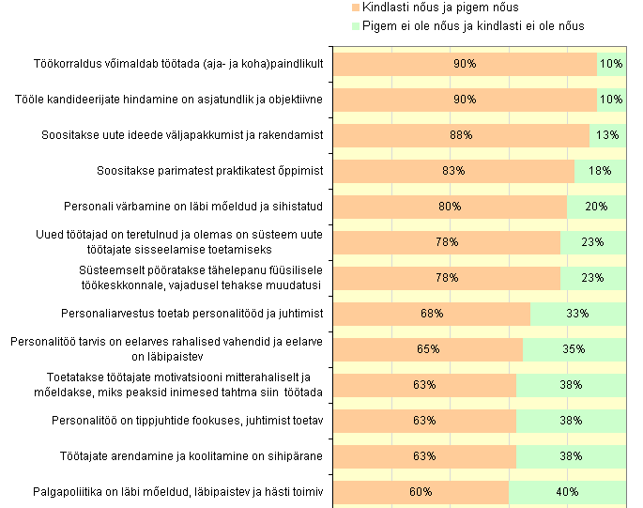
Kuidas hindate oma kohaliku omavalitsuse personalitööd? (1)

Slide 9
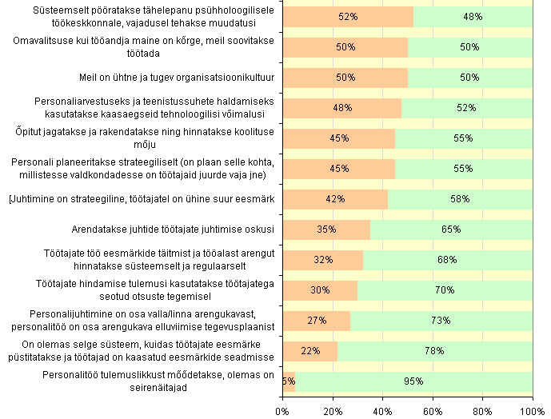
Kuidas hindate oma kohaliku omavalitsuse personalitööd? (2)

Slide 10
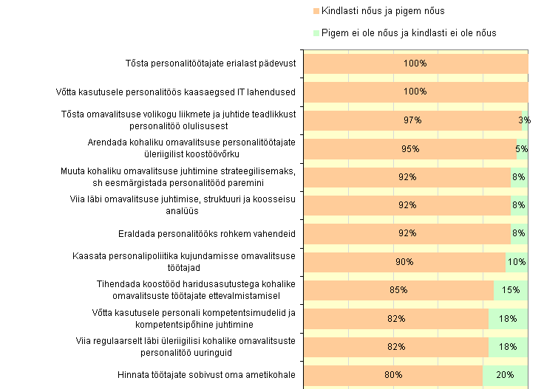
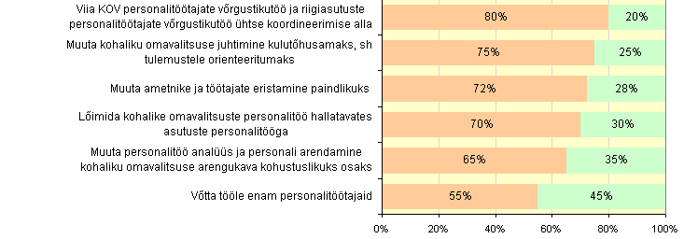
Mida tuleks teha personalitöö muutmiseks?

Slide 11
Personalitöötajate ankeedi tulemused
Olulisemad tänased tugevused:
aja- ja kohapaindlik töökorraldus
tööle kandideerijate hindamine
uute ideede soosimine, parimatest praktikatest õppimine
Olulisemad arenguvajadused
personalitöö tulemuslikkuse hindamine
töötajate eesmärgistamine
PJ ja KOV arengu seostamine
Kuidas personalitööd paremaks teha?
personalitöötajate erialase pädevuse tõstmine
IT vahendid kasutusele
KOV volikogu liikmete ja juhtide teadlikkuse kasvatamine

Slide 12
Millistest personalitöö tööriistadest tunnete oma töös enam puudust?

Slide 13
Personalitöötaja rollid
Adminis-traator. Ekspert
Inimeste inimene
Strateeg. Arendaja
Muutuste toetaja
Täna eelkõige administratiivne töö – dokumendid, arvestus, õiguspärasus.
Pädevuste ja juhipoolse „tellimuse“ korral ka „inimeste inimene“ – motivatsiooni ja arengu toetamine, töötajate rahuolu.
Harva kaasatus muudatustesse ja töötajate toetamisse; pigem erandina osalevad KOV strateegiate kujundamisel ja kaasvastutavad nende elluviimise eest

Slide 14
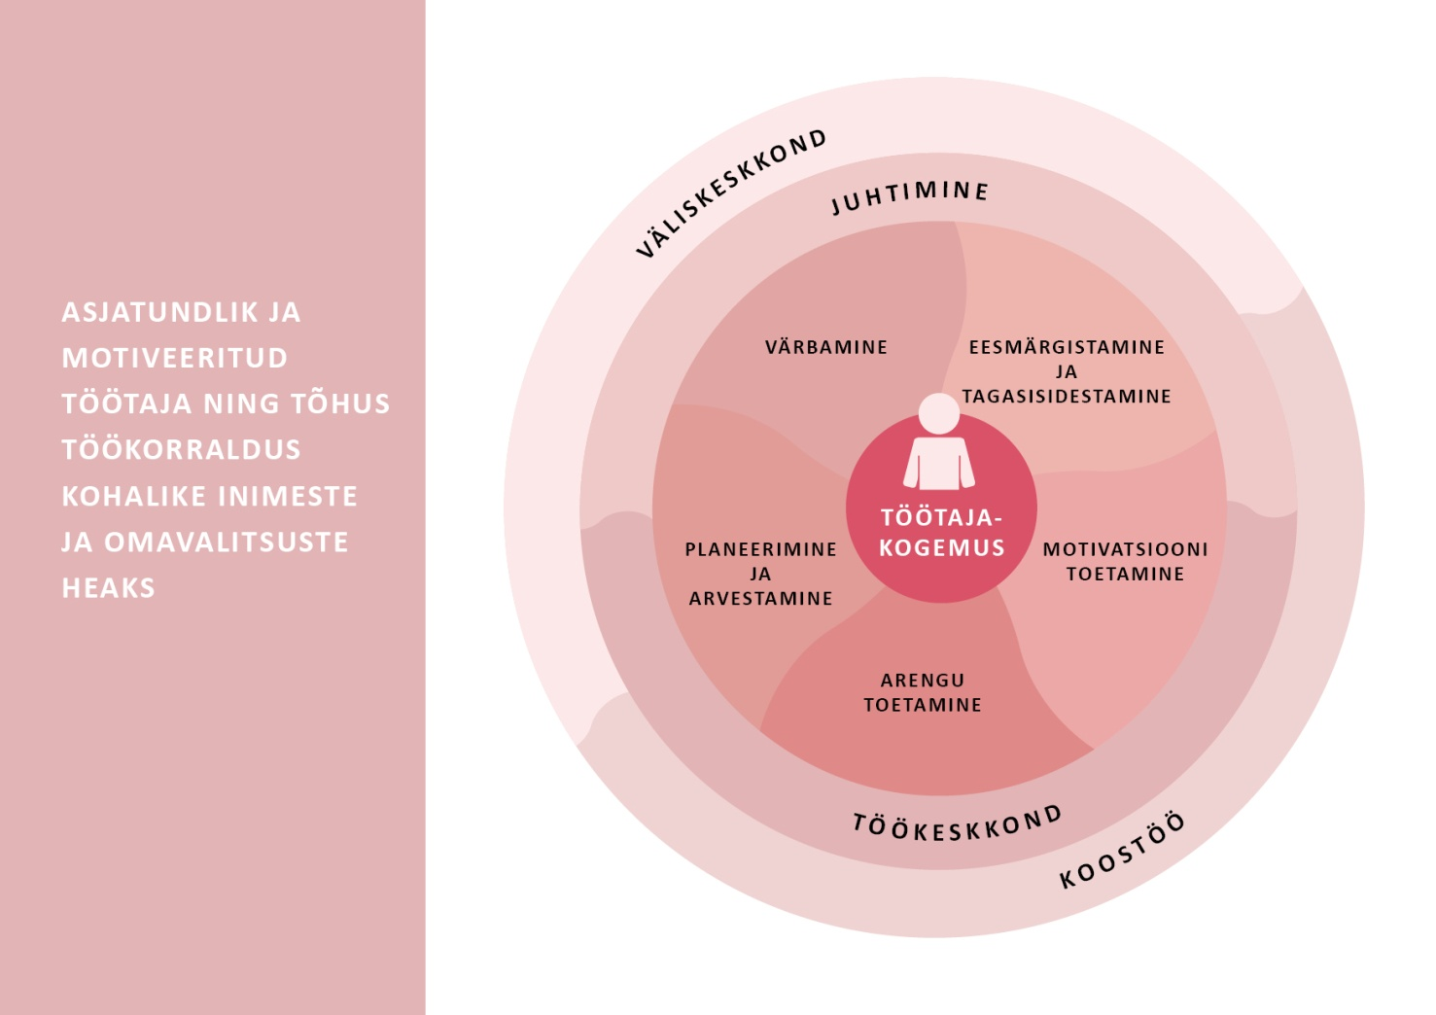
Personalijuhtimise mudel (täiendamisel)

Slide 15
Personalijuhtimise tasemed
Kõigis KOVides on personalijuhtimisel sarnased eesmärgid ja lähenemisviisid, sõltumata nende unikaalsusest. Tegevused aitavad seada personalijuhtimise sihid konkreetses KOVis lähtuvalt selle töötajate ja töökorraldusega seotud vajadustest, võimalustest ja kohaliku omavalitsuse arengukavast.
Baas: tegevused on vajalikud igas KOVis.
Tõhus: personalijuhtimine peaks olema püüdluseks kõigis KOVides.
Edasijõudnu: personalijuhtimist arendatakse pidevalt ning faktipõhiselt, selleks silmapaistev pädevus ning piisavad ressursid; nende positiivne mõju ulatub oma KOVist kaugemale.
Mudeli rakendamiseks on tööriistad, kogemuslood ja rakendusettepanekud.

Slide 16
Käimasolevad tegevused ja oodatavad tulemused
PJ mudeli sobivuse piloteerimine kolmes KOVis ja seejärel mudeli esitlemine
PJ tööriistakasti kokkupanemine, sh ka tööriistade väljatöötamine ja nende katsetamine (luua avalik tööriistakast, mida saab täiendada)
Personalijuhtimise mudeli rakendamise ja tööriistade koolituse ettevalmistamine- koolitused algavad sügisel

Slide 17

TULEMUSLIKKU KOOSLOOMET !

